Slide 1
CEFET/RJ
GCC1734 - Inteligência Artificial
Prof. Eduardo Bezerra
ebezerra@cefet-rj.br

Slide 2
Créditos
Essa apresentação é material traduzido e/ou adaptado pelo prof. Eduardo Bezerra (ebezerra@cefet-rj.br), e utiliza material cuja autoria é dos professores a seguir:
  Dan Klein e Pieter Abbeel, UC Berkeley. O material original é usado no curso CS 188 (Introduction to Artificial Intelligence). (https://www.cs.berkeley.edu/~russell/classes/cs188/f14/)
  Bianca Zadrozny, UFF (http://www.ic.uff.br/~bianca/ia)

Slide 3
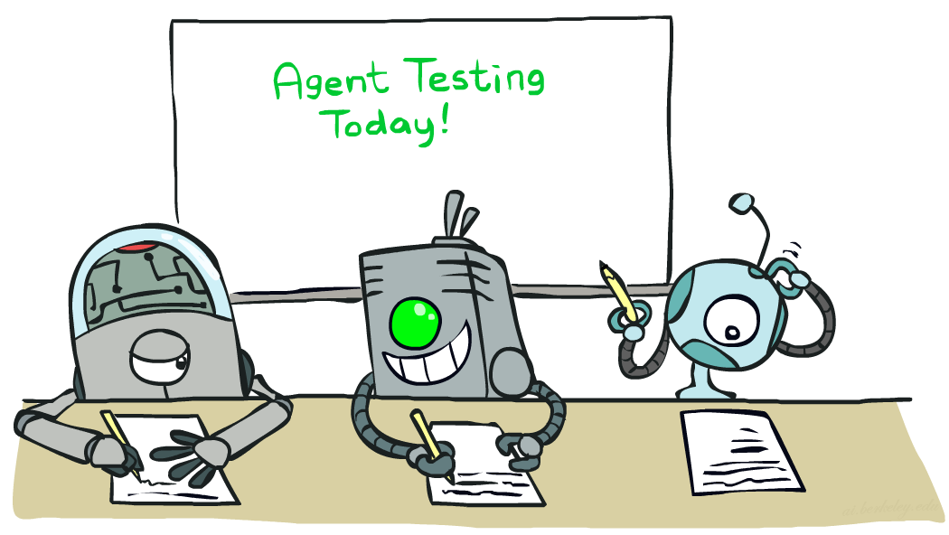

Naïve Bayes
Instructors: Dan Klein and Pieter Abbeel --- University of California, Berkeley
[These slides were created by Dan Klein and Pieter Abbeel for CS188 Intro to AI at UC Berkeley. All CS188 materials are available at http://ai.berkeley.edu.]
Notes:
Please retain proper attribution, including the reference to ai.berkeley.edu. Thanks!

Slide 4
Aprendizagem de Máquina (Machine Learning)
Até agora vimos como usar um modelo para tomar decisões ótimas
Aprendizagem de Máquina: de que forma obter (induzir) um modelo a partir de dados / experiências
  Aprendizado de parâmetros (e.g., probabilidades)
  Aprendizado de estrutura (Redes Bayesianas)
  Aprendizado de conceitos latentes (agrupamento)
Hoje: classificação baseada em modelo com Naive Bayes
Notes:
hidden concepts = latent information

Slide 5

Classificação

Slide 6
Exemplo: Filtro de Spam
Entrada: uma mensagem de e-mail
Saída: spam/ham
Construção:
  Obter um coleção grande de mensagens como exemplos, cada uma rotulada como “spam” ou “ham”
  Nota: alguém tem que rotular esses dados!
  Objetivo: predizer o rótulo adequado para mensagens novas
Características (features): os atributos usados para tomar a decisão (ham / spam)
  As próprias palavras: FREE!
  Padrões textuais: $dd, CAPS
  Padrões não-textuais: SenderInContacts
  …
Dear Sir.
First, I must solicit your confidence in this transaction, this is by virture of its nature as being utterly confidencial and top secret. …
TO BE REMOVED FROM FUTURE MAILINGS, SIMPLY REPLY TO THIS MESSAGE AND PUT "REMOVE" IN THE SUBJECT.
99 MILLION EMAIL ADDRESSES
FOR ONLY $99
Ok, Iknow this is blatantly OT but I'm beginning to go insane. Had an old Dell Dimension XPS sitting in the corner and decided to put it to use, I know it was working pre being stuck in the corner, but when I plugged it in, hit the power nothing happened.

Slide 7




Exemplo: Reconhecimento de Dígitos
Entrada: imagens / matrizes de pixels
Saída: um dígito 0-9
Construção:
  Obter um coleção grande de mensagens (exemplos), cada uma rotulada com um dígito
  Nota: alguém tem que rotular esses dados!
  Objetivo: predizer o rótulo adequado para imagens novas
Características: os atributos usados para tomar a decisão
  Pixels: (6,8)=ON
  Padrões de forma: NumComponents, AspectRatio, NumLoops
  …
0
1
2
1
??
Notes:
NumComponents = número de componentes conexas da forma
AspectRatio: 0s são mais redondos, 1s são mais delgados
NumLoops: quantidade de loops encontrada na imagem

Slide 8
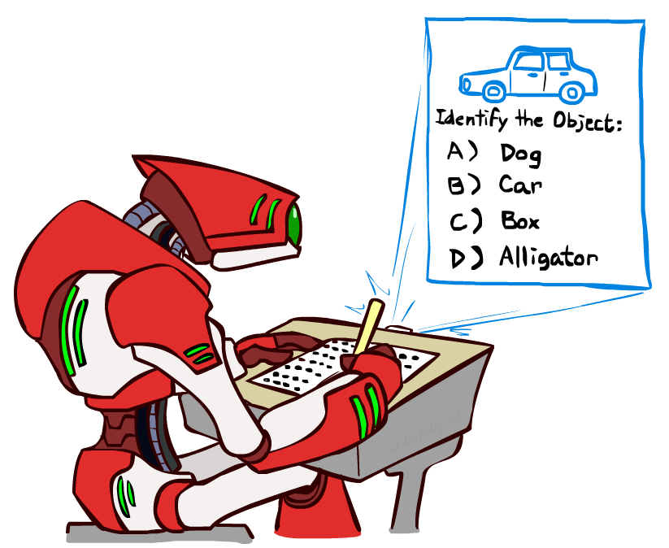
Outras Tarefas de Classificação
Classificação: dadas entradas x, predizer rótulos (classes) y
Exemplos:
  Detecção de spam (entrada: documentos, classes: spam / ham)
  OCR (entrada: imagens, classes: caracteres)
  Diagnose médica (entrada : sintomas, classes: doenças)
  Correção automática de redações (entrada : documentos, classes: notas)
  Detecção de fraude (entrada : atividades na conta, classes: fraude / legítimo)
  Roteamento de notícias
  … muitos mais
Classificação é uma tecnologia importante comercialmente!
Notes:
As duas p[agina anteriores apresentam exemplos des tarefas de Classificação.

Slide 9

Classificação Baseada em Modelo
Notes:
Vamos agora discutir uma técnica específica para gerar um modelo de classificação.
Perceba a correspondência com a terminologia usada quando estudamos Aprendizado por Reforço.
Na classificação baseada em modelo, consideramos que temos um fenômeno que desejamos predizer, e modelamos esse fenômeno como uma variável aleatória. Por exemplo, podemos ter uma variável cujos rótulos (classes) possíveis são ‘ham’ e ‘spam’ no caso da detecção de spams. Além disso, também modelamos as características usadas para predição como variáveis aleatórias.

Slide 10
Classificação Baseada em Modelo
Abordagem baseada em modelo
  Construir um modelo no qual o rótulo e as características são variáveis aleatórias
  Instanciar todas as características observadas
  Calcular a distribuição do rótulo condicionado sobre as características
Complicadores
  Que estrutura (dependências) deve envolver as variáveis aleatórias?
  De que forma aprender os parâmetros?
Notes:
Que estrutura deve envolver as variáveis aleatórias? → Ou seja, de que forma definir as dependências condicionais entre as variáveis aleatórias envolvidas?
De que forma aprender os parâmetros? → Ou seja, de que forma obter estimativas para os valores de probabilidades envolvidos.

Slide 11



Naïve Bayes para Reconhecimento de Dígitos
Naïve Bayes: presume que todas as características são efeitos independentes do rótulo → hipótese de independência(independence assumption).
Versão simples para reconhecimento de dígitos:
  Uma característica (variável) F_{ij} para cada posição <i,j> na matriz de pixels
  Valores de cada F_{ij} : on / off, em função de a intensidade ser maior ou
  menor do que 0,5 na imagem subjacente
  Cada entrada é mapeada para um vetor de características, e.g.
  Aqui: muitas características, cada uma de valor binário
Modelo Naïve Bayes:
O que precisamos aprender: os parâmetros do modelo, P(Y) e P(F_{ij}|Y).
Y
F₁
F₂
F_{n}
Notes:
Na figura da parte superior direita, Y é a variável aleatória que representa a classe (e.g., spam x ham) e cada variável aleatória $F_i$ representa alguma característica (feature) utilizada para predizer a classe. O valor de cada $F_i$ é conhecido durante o treinamento do modelo: para cada exemplo disponível durante o treinamento, sabemos suas características e a sua classe (por exemplo, para cada mensagem de email, conhecemos as palavras de seu conteúdo e se trata-se de spam ou não). O que queremos é produzir uma estimativa para a distribuição de probabilidades P(Y | F_1, F_2, ..., F_n). O NB é um algoritmo que pode ser usado para isso.
O NB presume que as variáveis aleatórias correspondentes às características são condicionalmente independentes dada a variável correspondente à classe. Ou seja, o NB presume que não há setas de dependências entre as características F_i, conforme indicado na figura apresentada acima. Essa é a denominada hipótese de independência (independence assumption) usada no NB.
No modelo NB, iremos computar uma estimativa para a distribuição condicional sobre a v.a. Y, dados os valores das (v.a.s correspondentes às) características. Essa estimativa pode então ser usada como modelo de classificação.
O que precisamos aprender durante o treinamento? Resposta: os parâmetros do modelo, os seja, estimativas para as distribuições de probabilidades P(Y) e P(F_{ij}|Y)
P(F_{ij}|Y) é um valor de probabilidade que informa o quanto a característica F_{ij} é provável dada a classe Y.

Slide 12

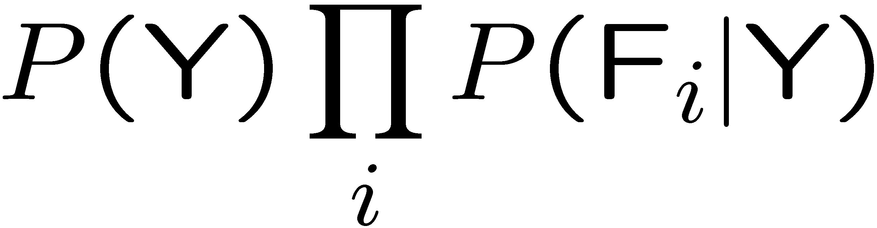
Modelo Geral do Naïve Bayes
Modelo geral do Naive Bayes:
Precisamos apenas especificar de que forma cada característica depende da classe
Quantidade total de parâmetros é linear em n
Modelo é extremamente simplista, mas com frequência funciona na prática
Y
|Y| parâmetros
F₁
F₂
F_{n}
|Y| x |F|^{n} valores
n x |F| x |Y| parâmetros
Notes:
No caso geral do NB, temos uma variável que representa a classe, Y. Temos também variáveis que representam as características, F_i. Isso pode ser representado por uma distribuição conjunta entre essa n+1 variáveis.
Por conta da hipótese de independência adotada pelo NB, há uma fatorização bem agressiva nesse modelo: cada F_i depende apenas da variável Y. O lado bom dessa fatorização é que ela resulta em um um conjunto de parâmetros compacto, conforme descrito a seguir.
Se fôssemos criar a CPT se considerar as independências, teríamos uma quantidade de entradas da ordem de O(|Y| x |F|^{n}). Isso significa que o tamanho do modelo que cresceria exponencialmente com a quantidade de características.
Entretanto, por conta da hipótese de independência, o tamanho do modelo se torna bem menor, O(n x |F| x |Y|). Para entender isso, repare que P(Y) tem tamanho O(|Y|). Repare também que cada tabela P(F_i|Y) tem tamanho O(|F_i|) e que há uma tabela dessas para cada valor de Y. De fato, devido à fatorização, a quantidade de parâmetros necessária no NB cresce apenas linearmente com a quantidade de características.
Embora seja simplista, o NB apresenta dois tipos de eficiência importantes:
eficiência computacional (conforme descrito nos itens 1 e 2 acima)
eficiência estatística, porque a quantidade de dados necessária para construir um modelo de classificação com o NB é relativamente pequena.

Slide 13
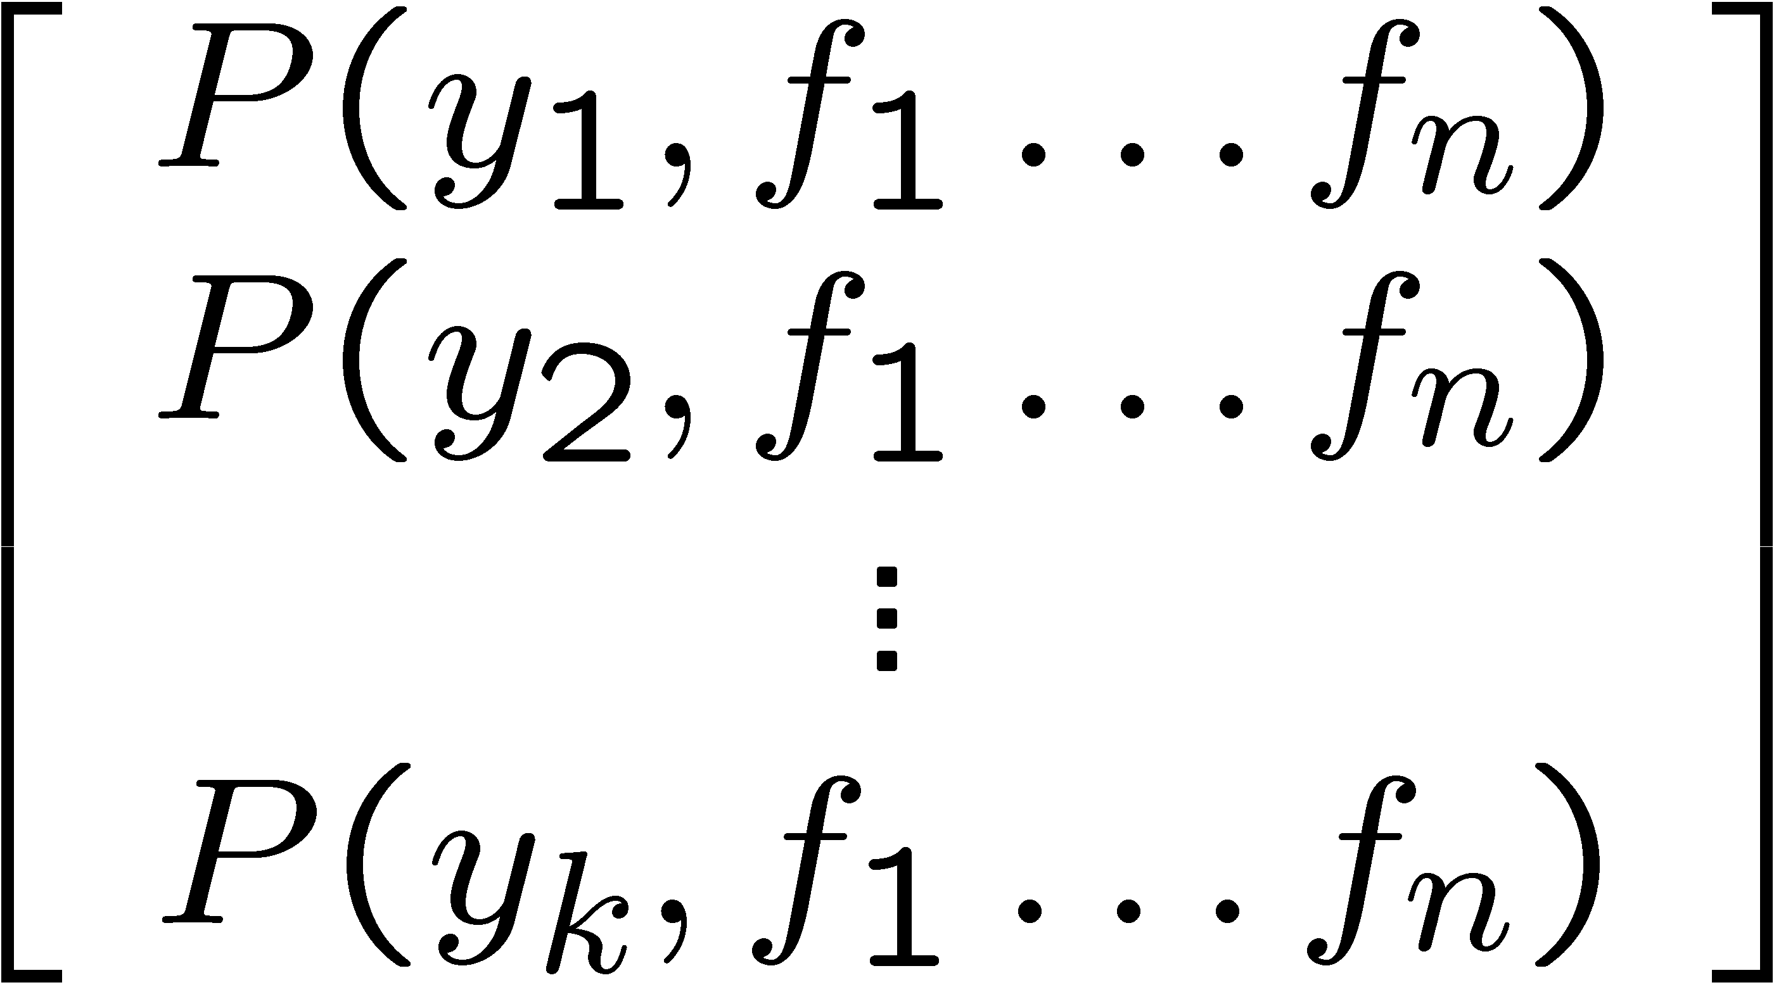
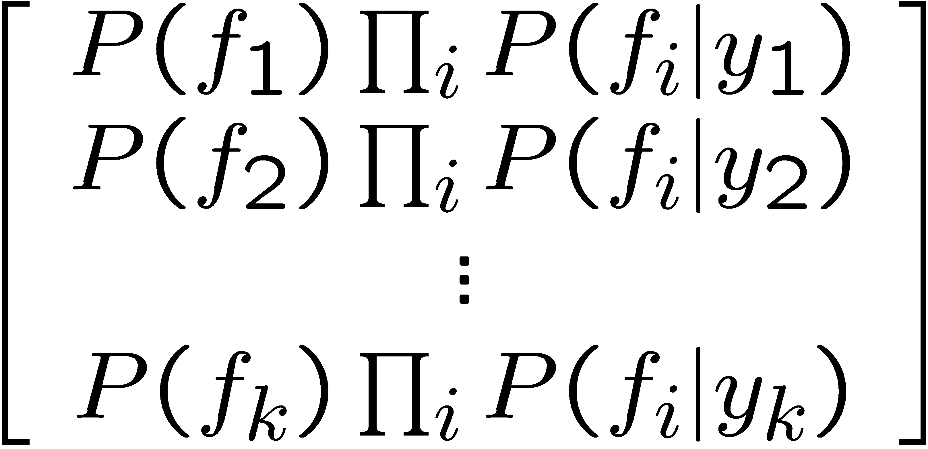

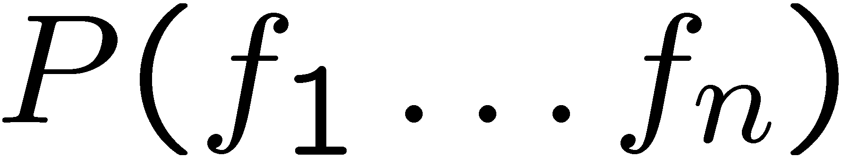
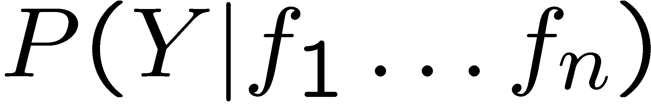
Inferência no Naïve Bayes
Objetivo: computar a distribuição posterior sobre a variável Y
  Passo 1: determinar a probabilidade conjunta da classe com cada característica
  Passo 2: somar para obter a probabilidade da evidência
  Passo 3: normalizar (i.e., dividir Passo 1 por Passo 2)
+
Notes:
No NB, desejamos calcular uma estimativa para $Pr(Y|f_1, f_2, …, f_n)$
Passo 1:
Quando desejamos computar uma distribuição de probabilidades condicionais sobre um conjunto de variáveis, o que fazermos inicialmente é computar sua distribuição conjunta. No caso de P(Y, f_1, f_2, f_3, …, f_n), essa é uma tabela com tantas entradas quantos forem os valores de Y. Para calcular isso no NB, nos valemos da hipótese de independência para transformar cada P(y_j, f_1, f_2, f_3, …, f_n) em P(y_i, \prod_j P(f_i|y_j).
Passo 2:
Após a computação descrita no parágrafo anterior, obtemos a distribuição conjunta desnormalizada (vetor apresentado no canto superior direito da página acima). Para normalizar essa distribuição, devemos dividir pela soma de seus componentes. Essa soma corresponde a P(f_1, f_2, f_3, …, f_n), resultante da marginalização da variável Y em P(Y, f_1, f_2, f_3, …, f_n).
Passo 3:
Finalmente realizamos a normalização propriamente dita para obter P(Y, f_1, f_2, f_3, …, f_n)

Slide 14
Naïve Bayes para Classificação
O que devemos ter para usar o NB para classificação?
  Método de inferência (fácil; página anterior)
    De posse das tabelas P(Y) e P(F_{i}|Y)
    Use inferência padrão para computar P(Y|F₁…F_{n})
  Estimativas das tabelas de probabilidade condicional
    P(Y), a probabilidade anterior (prior) sobre os rótulos
    P(F_{i}|Y) para cada característica (variável evidência)
    Essas probabilidades são coletivamente denominadas parâmetros do modelo e denotadas por θ
    Até agora, presumimos que esses valores são fornecidos, mas…
    …eles tipicamente devem ser obtidos a partir de dados de treinamento: veremos isso em instantes
Notes:
Para usar o NB em um contexto prático, devemos ter duas coisas:
Um método de inferência. No NB, uma vez que o modelo de classificação é construído, temos as tabela P(Y) e P(F_i|Y). De posse dessas tabelas, podemos realizar inferência para computar P(Y|F₁…F_{n}). Essa é a parte mais fácil durante a aplicação do NB.
2) Entretanto, antes de poder realizar inferência, devemos produzir estimativas para P(Y) e P(F_i|Y).

Slide 15
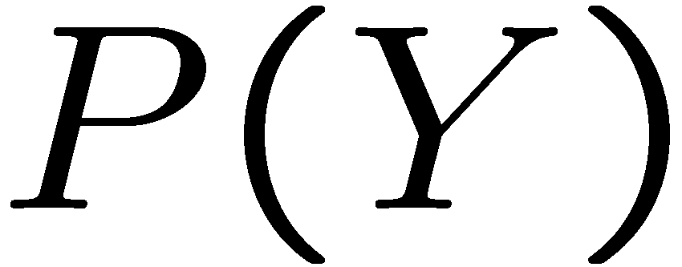


Naïve Bayes para Dígitos
1 | 0.1
2 | 0.1
3 | 0.1
4 | 0.1
5 | 0.1
6 | 0.1
7 | 0.1
8 | 0.1
9 | 0.1
0 | 0.1
1 | 0.01
2 | 0.05
3 | 0.05
4 | 0.30
5 | 0.80
6 | 0.90
7 | 0.05
8 | 0.60
9 | 0.50
0 | 0.80
1 | 0.05
2 | 0.01
3 | 0.90
4 | 0.80
5 | 0.90
6 | 0.90
7 | 0.25
8 | 0.85
9 | 0.60
0 | 0.80
Notes:
Esse exemplo descreve o que representam os números (probabilidades) na tabelas para P(Y) e para P(F_{ij}|Y)) no contexto do problema de classificação de dígitos. Coletivamente, todas as tabelas P(F_{ij}|Y)) juntamente com a tabela P(Y) compõem os parâmetros do modelo, denotados por \Theta. Esses valores são computados por meio de contagens de ocorrências no conjunto de dados de treinamento.
A tabela para P(Y) é denominada distribuição de probabilidades a priori. Recebe esse nome por conta de induzirmos esses valores da distribuição antes de analisarmos as características presentes nos objetos do conjunto de dados de treinamento. Na falta de informação que nos permita produzir uma estimativa mais adequada para P(Y), podemos iniciar com uma distribuição uniforme, como apresentado na página acima.
Uma ressalva sobre a distribuição a priori P(Y) apresentada acima. Esse comentário está relacionado à Lei de Benford (Benford´s Law): se estamos construindo um classificador para dígitos, provavelmente considerar que a distribuição a priori seja uniforme (conforme apresentado na tabela para P(Y) à esquerda) não seja adequado. Isso porque, de acordo com a Lei de Bendford, cerca de 30% dos dígitos iniciais são 1’s. O comentário geral é que, normalmente, a distribuição a priori utilizada não é relevante, porque iremos utilizar dados do conjunto de treinamento para atualizar essa distribuição. O relevante mesmo é a função que irá indicar (de forma estocástica) que características estão associadas a que classes. Essa função será induzida a partir do conjunto de dados de treinamento.
Considere a tabela correspondente à distribuição P(F_{3,1}=on|Y). Considere também a célula correspondente à característica F_{3,1} na matriz de bits. Por essa tabela, podemos ver que, em instâncias no dígito 1, essa característica está ligada em apenas 1% dos casos. Por outro lado, em instâncias do dígito 6, essa característica está ligada em 90% dos casos. Sendo assim,, se em uma imagem esse pixel está desligado, isso indica maior probabilidade de o dígito na imagem ser 6 do que ser 1. De fato, o que o classificador NB faz é levar em consideração a “dica” fornecida por cada pixel para produzir a probabilidade a posteriori.

Slide 16
Um Filtro de Spam
Filtro de Spam com Naïve Bayes
Dados:
  Coleção de emails, rotulados com spam ou ham
  Dividir em conjuntos de treinamento, validação e teste.
Classificadores
  Aprender sobre o conjunto de treinamento
  (Sintonizar sobre o conjunto de validação)
  Testar sobre o conjunto de testes
Dear Sir.
First, I must solicit your confidence in this transaction, this is by virture of its nature as being utterly confidencial and top secret. …
TO BE REMOVED FROM FUTURE MAILINGS, SIMPLY REPLY TO THIS MESSAGE AND PUT "REMOVE" IN THE SUBJECT.
99 MILLION EMAIL ADDRESSES
FOR ONLY $99
Ok, Iknow this is blatantly OT but I'm beginning to go insane. Had an old Dell Dimension XPS sitting in the corner and decided to put it to use, I know it was working pre being stuck in the corner, but when I plugged it in, hit the power nothing happened.

Slide 17
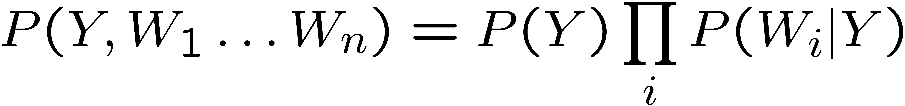
Naïve Bayes para Dados Textuais
Representação bolsa de palavras (bag-of-words, BoW) para Naïve Bayes:
  Características: W_{i} é a palavra na posição i
  Assim como antes: predizer rótulo condicionado às variáveis das características (spam vs. ham)
  Assim como antes: presumir que características são condicionalmente independentes dado o rótulo
  Novo: cada W_{i} é identicamente distribuído
Modelo generativo (generative model):
BoW
  Cada posição é identicamente distribuída
  Todas as posições compartilham a mesma CPT, P(W|Y)
  Chamado BoW porque o modelo resultante é independente da ordem das palavras no documento.
Notes:
Essa página descreve de que forma o NB pode ser usado no caso de construir um classificador para dados textuais (e.g., mensagens de email, notícias em um portal de notícias, etc). Nesse problema, duas formas possíveis de modelar as características são:
Outra forma é considerar W_i como sendo a i-ésima palavra que ocorre no documento a classificar; dessa forma, W_1 representa que palavra é a primeira do documento, W_2 representa que palavra é a segunda, e assim por diante.
Considerar um dicionário de possíveis palavras que ocorrem ao menos uma vez em algum documento textual do conjunto de treinamento. Sendo assim, cada característica W_i pode representar a presença ou ausência da i-ésima palavra em algum documento que desejamos classificar. Nesse caso, consideramos que todas as variáveis W_i são identicamente distribuídas. Nesse caso, a ordem em que as palavras ocorrem nos documentos não é levada em consideração. Isso resulta no fato de que um documento D e esse mesmo documento com as palavras completamente embaralhadas possuem a mesma probabilidade, de acordo com esse modelo. Esse modelo é conhecido como bag-of-words.
Novo: cada W_{i} é identicamente distribuído. Parameter tying. “Tied” distributions and bag-of-words Usually, each variable F_i gets its own conditional probability distribution P(F_i|Y). In a bag-of-words model
Each position is identically distributed
All positions share the same conditional probs P(W|Y)
Why make this assumption?
Called “bag-of-words” because model is insensitive to word order or reordering

Slide 18

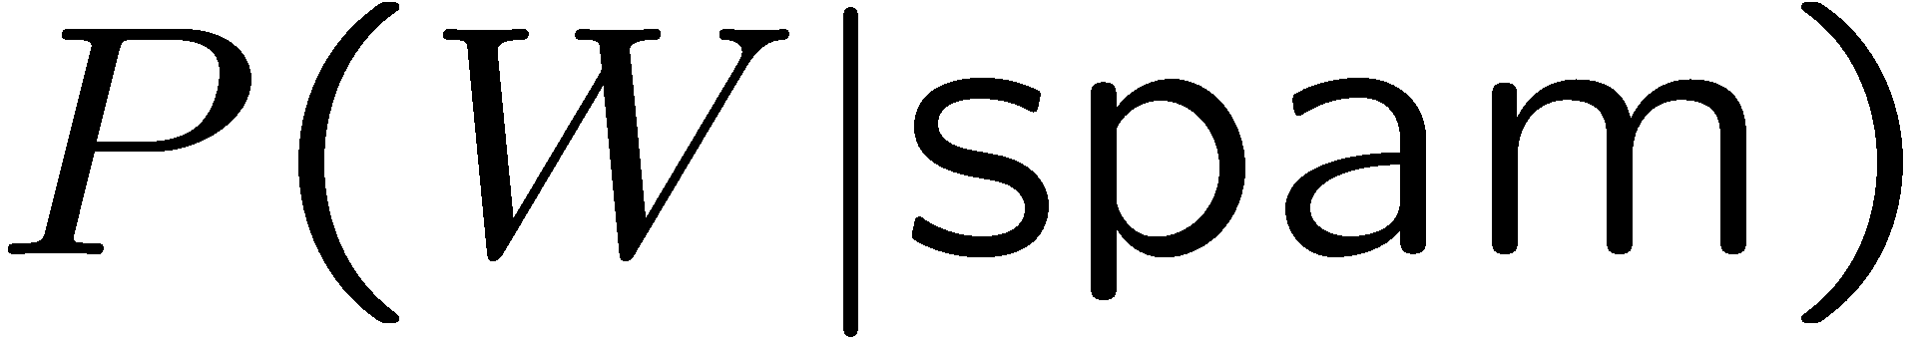
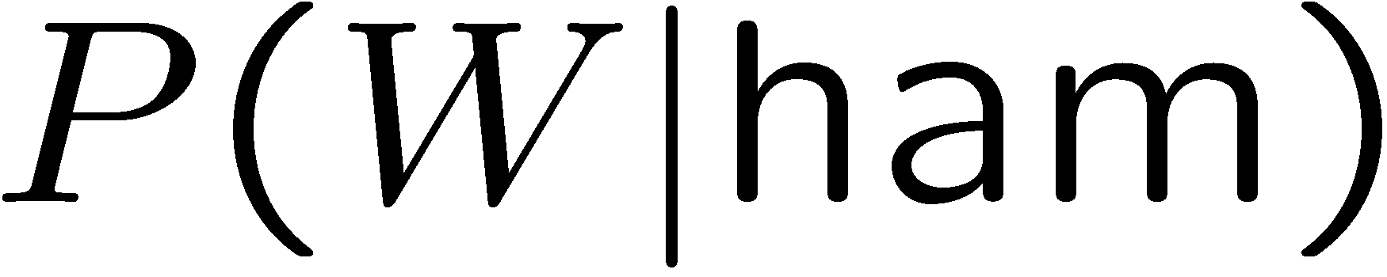
Exemplo: Filtro de Spam
Modelo:
Quais são os parâmetros?
De que forma construir essas tabelas?
ham : 0.66
spam: 0.33
the : 0.0156
to : 0.0153
and : 0.0115
of : 0.0095
you : 0.0093
a : 0.0086
with: 0.0080
from: 0.0075
...
the : 0.0210
to : 0.0133
of : 0.0119
2002: 0.0110
with: 0.0108
from: 0.0107
and : 0.0105
a : 0.0100
...
Notes:
Essa página apresenta um exemplo de classificação NB para dados textuais.

Slide 19
Exemplo (Detecção de Spam)
Word | P(w|spam) | P(w|ham) | Tot Spam | Tot Ham
(prior) | 0.33333 | 0.66666 | -1.1 | -0.4
Gary | 0.00002 | 0.00021 | -11.8 | -8.9
would | 0.00069 | 0.00084 | -19.1 | -16.0
you | 0.00881 | 0.00304 | -23.8 | -21.8
like | 0.00086 | 0.00083 | -30.9 | -28.9
to | 0.01517 | 0.01339 | -35.1 | -33.2
lose | 0.00008 | 0.00002 | -44.5 | -44.0
weight | 0.00016 | 0.00002 | -53.3 | -55.0
while | 0.00027 | 0.00027 | -61.5 | -63.2
you | 0.00881 | 0.00304 | -66.2 | -69.0
sleep | 0.00006 | 0.00001 | -76.0 | -80.5
P(spam | w) = 98,9
Notes:
Esse exemplo ilustra de que forma o NB toma um grande número de pequenas evidências e os combina para a tomada de decisões.
Na tabela desse exemplo, TotSpam e TotHam são colunas relativas aos logs das probabilidades. Ao computar com NB, normalmente os logs das probabilidades são usados, em vez das probabilidades propriamente ditas. Isso porque o NB formalmente envolve o produto de diversos valores de probabilidades, o que na prática pode gerar problemas de cálculo numérico (underflow).
Por exemplo, na primeira linha, temos os valores -1,1 e -0,4. Esses valores indicam que, até o momento (em que não foi considerada palavra alguma), a classe mais provável é ham, porque corresponde a um número maior (i.e., menos negativo).
A segunda linha considera que a primeira palavra encontrada é Gary. Essa palavra não é comum em geral. Entretanto, repare que ela aumenta em aproximadamente 10 vezes a confiança de que a mensagem é da classe ham.
Com a entrada da palavra “you”, ham ainda é a classe mais provável, mas a confiança diminui um pouco (isso porque, estatisticamente, essa palavra ocorre mais em mensagens de spam do que em mensagens normais).
Ao final, quando todas as palavras foram vistas, perceba que a classe spam é a mais provável: quando tomamos os valores finais dos logs (-76,0 e -80,5) e transformamos de volta para valores de probabilidades, obtemos que, com 98,9 de chance, essa mensagem é um spam.
De todo modo, essa estimativa é provavelmente “muito autoconfiante” (i.e., muito próxima de 100%). A razão para isso é que, quando características são efetivamente correlacionadas e o B presume que elas não são, esse método tente a acreditar de forma mais categórica em o que quer que seja a classe prevista. Por exemplo, quando a palavra “loose” aparece, isso aumenta a probabilidade de a próxima palavra ser “loose”. Em outras palavras, muita confiança no NB vem do fato de presumir independências entre as características.
Comentário sobre “domain adaptation”

Slide 20
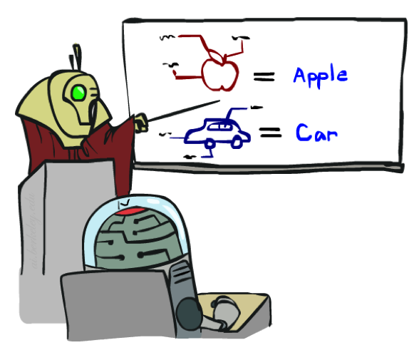

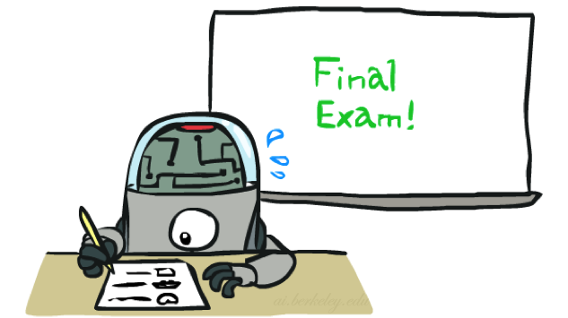
Treinamento e Teste
Notes:
Agora vamos considerar o processos de treinamento e de teste de um classificador.

Slide 21


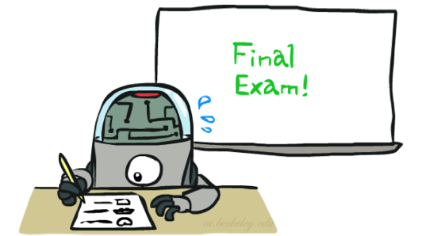
Conceitos Importantes
Dados: instâncias rotuladas, e.g. emails marcados spam/ham
  Conjunto de treinamento (training data)
  Conjunto de validação (Held out set)
  Conjunto de teste (Test set)
Características: pares atributo-valor que caracterizam cada x
Ciclo de experimentação
  Aprender parâmetros (e.g. probabilidades do modelo) com o conjunto de treinamento
  (Sintonizar hiperparâmetros no conjunto de validação)
  Computar acurácia no conjunto de teste
  Muito importante: nunca usar o conjunto de testes durante do treinamento!
Avaliação
  Acurácia: proporção de instâncias previstas corretamente
Sobreajuste (overfitting) e generalização
  Queremos um classificador que tenha bom desempenho no conjunto de teste
  Sobreajuste: ajuste fino ao conjunto de treinamento, mas sem generalizar adequadamente
Training
Data
Held-Out
Data
Test
Data

